Slide 1

Бөлім тақырыбы
ҚАЗАҚ ТІЛІ (Т1)
9-СЫНЫП
Адам жанының құпиясы
43
Мини-центра
37
Частных детских
сада
  Сабақтың тақырыбы
Б.Майлин «Шұғаның белгісі» хикаят

Slide 2
Оқу мақсаты:
37
Частных детских
сада
43
Мини-центра
9.1.2. 1 - әдеби шығармадағы психологизмді анықтау;
Сабақ мақсаттары:
Сенің білетінің:
• Жазушы Б. Майлиннің өмірі және шығармашылығымен танысасыз.
Сенің меңгеретінің:
• көркем шығармадан психологизмді анықтау түрлерін меңгересіз.

Slide 3
Бағалау критерийлері:
43
Мини-центра
Б. Майлиннің өмірі және шығармашылығымен танысады.
Мәтіннің баяндау желісін сақтай отырып, шығармашылық түрлерін меңгереді.

Slide 4
Әдеби туындыларда қолданылатын құбылтулар мен айшықтаулар
Әдебиетте көбінесе суреттеу тәсілдері қолданылады. Суреттеу тәсілдеріне мінездеу, портрет, бейнелеу, пейзаж жатады. Суреттеуде көріністі, бет-әлпетті, қимыл-әрекетті, әдетті нақтырақ көз алдымызға келтіре отырып сөзбен баяндайды. Суреттеу әсерлі болса, шығарма да тартымды болады.
Портрет – адамның түр-сипатын, киген киімін, қылығын суреттеу.
Пейзаж – табиғатты суреттеу.
Мінездеу – әдеби кейіпкерді таным-түсінігі мен мінез-құлқын таныта даралай суреттеу.
Бейнелеу – сөз қолдану тәсілі. Теңеу, әсірелеу, мінездеу сияқты құбылту түрлерін қолдана отырып, автордың ойды әсерлі баяндауы.
Айшықтау дегеніміз – сөз тіркестерін дағдылы синтаксистік қалыптан гөрі өзгешелеу ораммен, айрықша айшықпен құру. Сөз айшықтары – сөйлеудің әсемдігін, мәнерлілігін, экспрессивтік мәнін күшейтетін синтаксистік құрылымдардың формалары, ұзақ уақыт бойы қалыптасқан, жиі қолданылатын амал-тәсілдер. Оларға: шендестіру, қайталау, паралеллизм, риторикалық сұрақ-жауап, дауыс ырғағы тағы басқалары жатады.

Slide 5

Кейіпкер образдары біртіндеп, оқиға желісі бойынша, басынан өткен істердің арқасында анықталып, көрініп отырады. Махаббатқа деген адалық, ақылдылық, сезімнің нәзік тұстары қазақ жастарына тән әдеп пен иба салт-дәстүрге сіңіріле отырып баяндалған. Жазушы Шұғаның ажарлығымен қоса мінезінің салмақты, ұстамды, ақылды екенін көрсетеді. Өз заманының қыздарымен салыстыру арқылы Шұғаны биікке көтереді. Әрине, бұл көпке күйе жағу емес. Ал «Сол Шұғалар хатты зорға танушы еді. Сонда да осы күнгінің оқыған он қызына бергісіз еді» деу арқылы Шұғаның зеректігінен, білімпаздығынан хабар береді.

Slide 6
1-тапсырма. «Шұғаның белгісі»шығармасындағы басты кейіпкерлерге «Салыстырма кестесі » әдісі арқылы мінездеме жазу.
43
Мини-центра
Кейіпкерлер | Мінездеме | Кейіпкер бойынан сіз ұнатқан қасиеттер бар ма?Қандай?Атап өтіңіз. | Қазіргі жастармен ұқсастығы бар ма?Салыстыруға келе ме?
Шұға
Әбдрахман
Дескриптор:
1.Шұғаға тән қасиеттерді жаза отырып,мінездеме беру.
2.Әбдрахманға тән қасиеттерді жаза отырып,мінездеме беру.
3.Шұға мен Әбдрахманның бойындағы қасиеттерді қазіргі заман жастарымен салыстыру.

Slide 7
Жауабы
43
Мини-центра
Кейіпкерлер | Мінездеме | Кейіпкер бойынан сіз ұнатқан қасиеттер бар ма?Қандай?Атап өтіңіз. | Қазіргі жастармен ұқсастығы бар ма?Салыстыруға келе ме?
Шұға | Шұғаның ажарлығымен қоса мінезінің салмақты ұстамды, ақылды екенің көрсетеді. аққұба, талдырмаш, қара көзді қыз. Үріп ауызға салғандай.
Әбдрахман | Қазақбайдың баласы, еңбекқор, біраз оқыған, сауаты бар мұғалім.

Slide 8


2-тапсырма. «Шұғаның белгісі» шығармасмында Б.Майлиннің образ жасауы.
43
Мини-центра
Дескриптор:берілген кестелерге Б.Майлиннің Шұғаға,Әбдірахманға,Күлзипаға келтірілген образдарды жазыңыздар.

Slide 9
Жауабы
Шұға образы:
Ажары қандай болса да,ақылы сондай.Жеңілдік дегеннің не екенің білген бала емес.
Әбдірахман образы:
Еңбекқор,оқыған,сауаты бар мұғалім, өте зерек болған.
Күлзипа образы:
Күлзипа 17 шамасында, Орта бойлы, қара сұрлау, тік қабақ, сұстаныңқырап тұратын адам еді.
43
Мини-центра

Slide 10
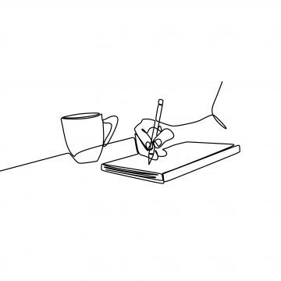
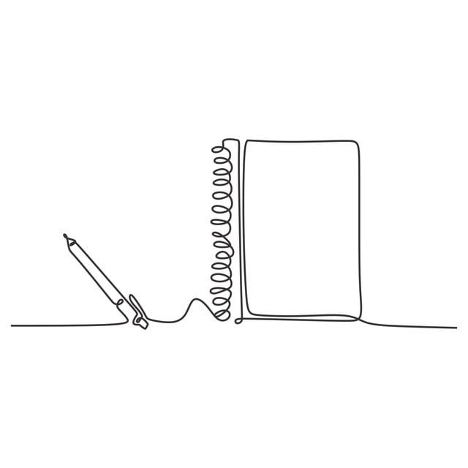
3-тапсырма. «Жұптық жұмыс» тәсілі арқылы «Шұғаның белгісі» шығармасынмен сөздік жұмыс жасау.
43
Мини-центра
Обашық
Қорым
Қызойнақ
Бешпет
Желпен
Белес
Сықырлауық

Slide 11
Жауабы
43
Мини-центра
Обашық
Тастан,топырақтан үйіп жасалған белгі
Қорым
Өлген адамдардың сүйегі қойылған қалың бейіт
Қызойнақ
Бозбалалар мен бойжеткендердің бас қосып өткізетін кез
Бешпет
Кеудеге киетін астарлы жеңіл сырт киім
Желпен
Жеңіл бас киім
Белес
жазық жердегі
ұсақ шоқылар мен төбелердің
тізбегі
Сықырлауық
Киіз үйдің есігі

Slide 12
4-тапсырма. «Шұғаның белгісі» шығармасында берілген сөздердің мағынасын ашу
Шығармадағы кездескен сөздер | Тұрақты сөз тіркесі | Салт-дәстүр | Көнерген сөздер | Туыстық атау
көпке топырақ шашу
қызойнақ
шаңымды аспанға шығарды
жесір
алтыбақан
жүрегім тас төбеме шықты
бәйбіше
болыс
олжамнан қақты
ақсүйек
белес
обашық
инедей қиянаты жоқ
37
Частных детских
сада
43
Мини-центра

Slide 13
Жауабы
Шығармадағы кездескен сөздер | Тұрақты сөз тіркесі | Салт-дәстүр | Көнерген сөздер | Туыстық атау
көпке топырақ шашу | +
қызойнақ |  | + | +
шаңымды аспанға шығарды | +
жесір |  |  |  | +
алтыбақан |  | +
жүрегім тас төбеме шықты | +
бәйбіше |  |  | + | +
болыс |  |  | +
олжамнан қақты | +
ақсүйек |  |  | +
белес | +
обашық |  |  | +
инедей қиянаты жоқ | +
37
Частных детских
сада
43
Мини-центра

Slide 14
Сабақты бекіту. «Жуан және жіңішке сұрақтар» әдісі арқылы қорытындылау.
Жіңішке сұрақтар | Жуан сұрақтар
«Шұғаның белгісі» шығармасы қандай жанрда жазылған? | Б.Майлин «Шұғаның белгісі» шығармасы арқылы нені жеткізгісі келді?
Шығарманың басты тақырыбы? | Майлин шығармаларының өмір шындығын суреттеудегі ерекшелегі қандай?
Шығарманың басты идеясы? | Б.Майлиннің орнында болсаңыз, «Шұғаның белгісі» шығармасын қалай аяқтар едіңіз?
Б.Майлиннің «Шұғаның белгісі» шығармасындағы Шұғаның сүйген жігіті? | Қазіргі қазақ қыздарының тағдыры Шұғамен салыстырмалы түрде қандай деп ойлайсыз?
43
Мини-центра
Дескриптор:
1.Жіңішке сұрақтар-еске түсіруге арналған сұрақтар, жауабы нақты санмен немесе ия, жоқ деген жауап беру.
2.Жуан сұрақтар-сұрақтың жауабына толық әрі түсіндіре отырып жауап беру.

Slide 15
Жауабы
Жіңішке сұрақтар | Жуан сұрақтар
«Шұғаның белгісі» шығармасы қандай жанрда жазылған? Орта көлемді шығарма. Себебі өмір шындығын мейлінше мол қамтып, кең суреттеп, адам мінездерін мүмкіндігінше терең ашып, жан-жақты суреттеп тұр.Эпикалық жанр түрі: Повесть | Б.Майлин «Шұғаның белгісі» шығармасы арқылы нені жеткізгісі келді? Сол замандағы тұрмыс-тіршіліктің ащы шындығын көздеді.
Шығарманың басты тақырыбы? Әйел теңсіздігі | Б.Майлин шығармасындағы өмір шындығын суреттеудегі ерекшелегі қандай? Кейіпкер арқылы тағдырына ата-анасын да емес, бауырларын да емес, өзін қоршаған әлеуметті де емес, тек қана ата салтын кінәлап, шарасыздыққа, өлімге барып тірелген қыз тағдырының өкініші, арманы көрсетіледі.
Шығарманың басты идеясы? Гуманизм, адамгершілік, махаббат мәселесі. | Б.Майлиннің орнында болсаңыз, «Шұғаның белгісі» шығармасын қалай аяқтар едіңіз? Жеке ойыңыз.
Б.Майлиннің «Шұғаның белгісі» шығармасындағы Шұғаның сүйген жігіті? Әбдірахман | Қазіргі қазақ қыздарының тағдыры Шұғамен салыстырмалы түрде қандай деп ойлайсыз? Жеке ойыңыз.
43
Мини-центра

Slide 16
Қорытынды
43
Мини-центра
Сіз білдіңіз:
• Жазушы Б. Майлиннің өмірі және шығармашылығы туралы ақпаратпен толық таныстыңыз.
Сіз меңгердіңіз:
• көркем шығармадан алынған үзіндіні қолдану арқылы шығармашылық жұмыс түрлерін жазуды меңгердіңіз.
37
Частных детских
сада

Slide 17
Үйге тапсырма
• Б. Майлиннің тұлғасына қатысты көпшілік біле бермейтін деректер дайындау.
• Шығармадан алған әсеріңіз туралы шағын эссе жазу.
37
Частных детских
сада
43
Мини-центра

